Slide 1
আসসালামু আলাইকুম

Slide 2
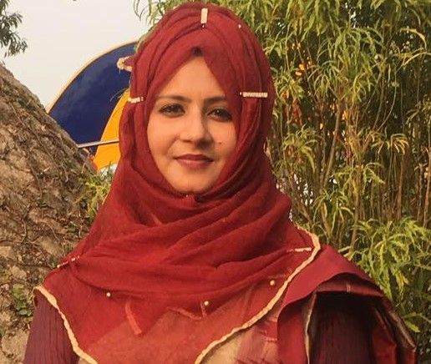
উম্মে হাবিবা আক্তার
প্রভাষক (সমাজবিজ্ঞান)
বওলা ডিগ্রি কলেজ
ফুলপুর , ময়মনসিংহ

Slide 3
শ্রেণি-একাদশ
বিষয়ঃ সমাজবিজ্ঞান প্রথম পত্র
অধ্যায়ঃ প্রথম(সমাজবিজ্ঞানের উৎপত্তি ও বিকাশ)
পাঠঃ সমাজবিজ্ঞান পাঠের প্রয়োজনীয়তা ও বিকাশধারা

Slide 4
সমাজবিজ্ঞানের পাঠের প্রয়োজনীয়তা

Slide 5
শিখনফল
0১
সমাজবিজ্ঞান পাঠের প্রয়োজনীয়তা বলতে পারবে?
0২
সমাজবিজ্ঞানের উৎপত্তি ও বিকাশধারা ব্যাখ্যা করতে পারবে।
0২

Slide 6
সম্প্রদায় সম্পর্কে জানতে
সমাজ সম্পর্কে জানতে
সংঘ সম্পর্কে জানতে
সামাজিক প্রতিষ্ঠান সম্পর্কে জানতে

Slide 7
সামাজিক স্তরবিন্যাস সম্পর্কে জানতে
সামাজিক নিয়ন্ত্রণ সম্পর্কে জানতে
সমাজ কাঠামো সম্পর্কে জানতে
সামাজি সমস্যা সম্পর্কে জানতে

Slide 8
সামাজিক নীতি নির্ধারণ ও বাস্তবায়ন করতে
সামাজিক ইতিহাস সম্পর্কে জানতে
পারস্পারিক সম্পর্কের উন্নয়ন
সামাজিক পরিবর্তনের গতি-প্রকৃতি সম্পর্কে জানতে

Slide 9
সমাজবিজ্ঞানের উৎপত্তি ও বিকাশধারা

Slide 10
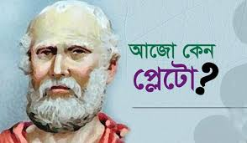
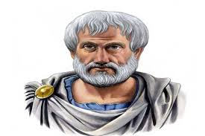
গ্রিক দার্শনিক
প্লেটো
The Republic
The Politics
এরিস্টটল

Slide 11
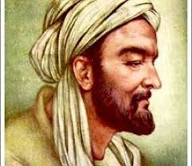
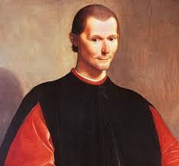
ম্যাকিয়াভেলি
ইবনে খালদুন

Slide 12
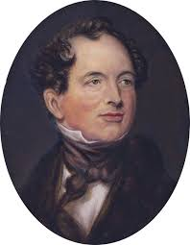
টমাস মুর
ভিকো

Slide 13
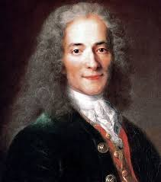
কঁদরসে
মন্টেস্কু

Slide 14
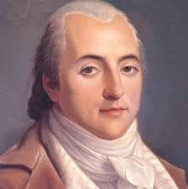
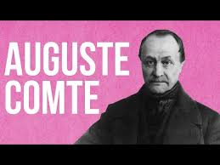
সেন্ট সাইমন

Slide 15
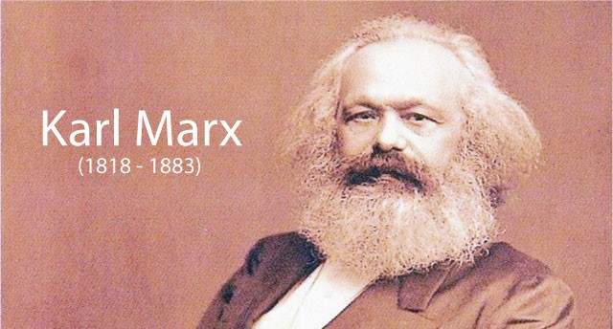
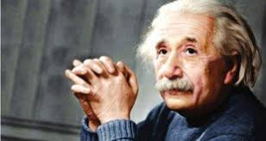
চার্লস ডারউইন

Slide 16
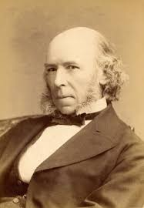
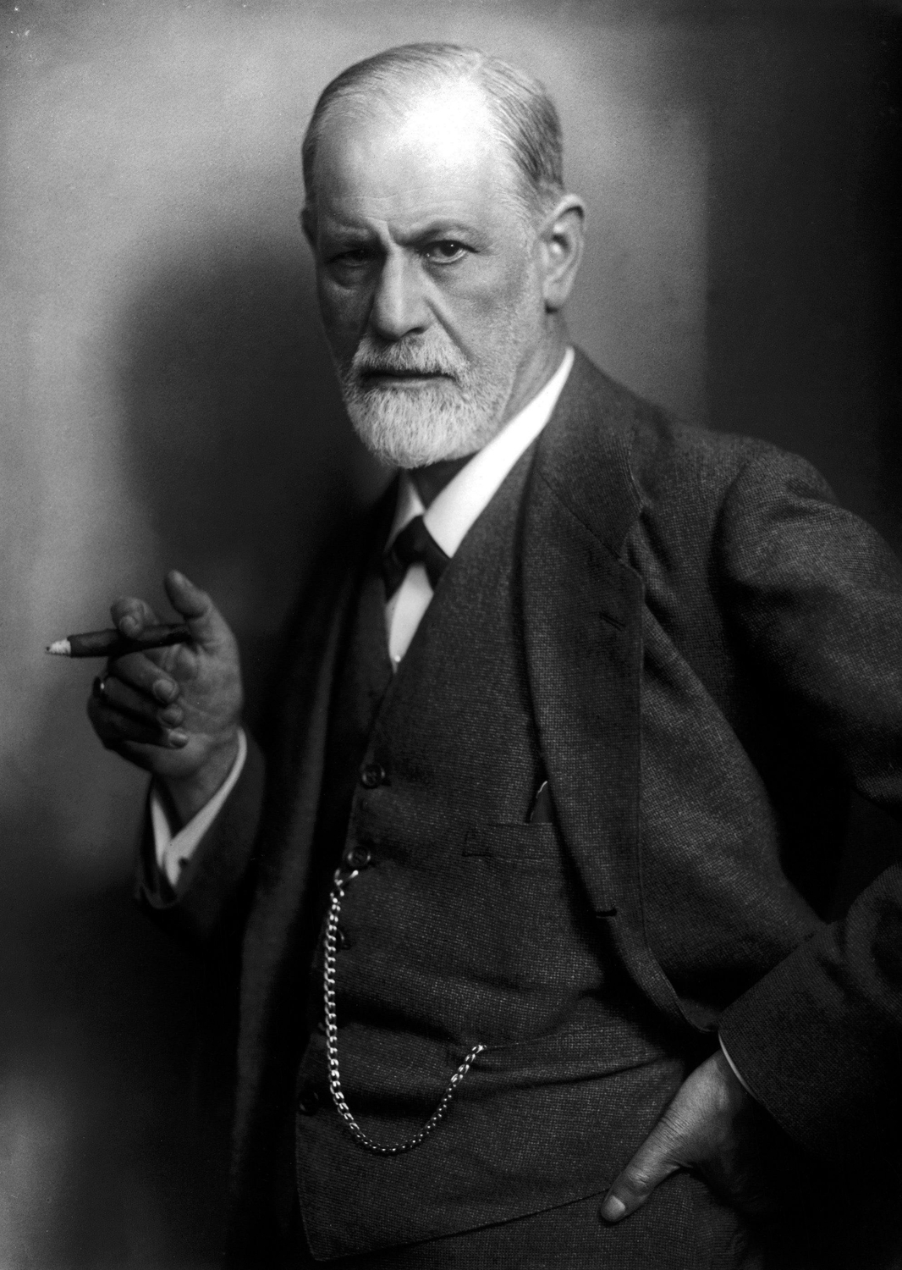
হার্বার্ট স্পেন্সার
সিগমান্ড ফ্রয়েড

Slide 17
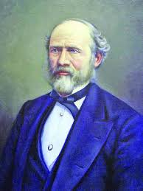
ফ্রেডারিক লো প্লে
লুইস হেনরি মর্গান

Slide 18
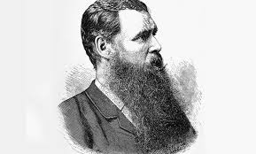
ই বি টেইলর

Slide 19
একক কাজ
সমাজবিজ্ঞানের বিকাশে ভূমিকা রেখেছেন এমন মনীষীদের একটি তালিকা প্রস্তুত করবে।

Slide 20
মূল্যায়ন
১। ‘Sociology’ শব্দটির প্রবক্তা কে?
(ক) অগাষ্ট কোঁৎ (খ) ডুর্খেইম
(গ)সিমেল (ঘ) অগবার্ন ও নিমকফ
২। সমাজবিজ্ঞান শব্দাটি এসেছে-
(ক) গ্রিক শব্দ (খ) ল্যাটিন শব্দ
(গ) ল্যাটিন ও গ্রিক (ঘ) সংস্কৃতি শব্দ
৩। “সমাজবিজ্ঞান হলো সামাজিক প্রতিষ্ঠানের বিজ্ঞান”- ?
(ক) অ্যারিস্টটল (খ) এমিল ডুর্খেইম
(গ) অগাস্ট কোঁত (ঘ) কার্ল মাকর্স

Slide 21
বাড়ির কাজ
সমাজবিজ্ঞানের উৎপত্তির পটভূমি বিশ্লেষণ কর ।

Slide 22
আল্লাহ হাফেজ

